Slide 1
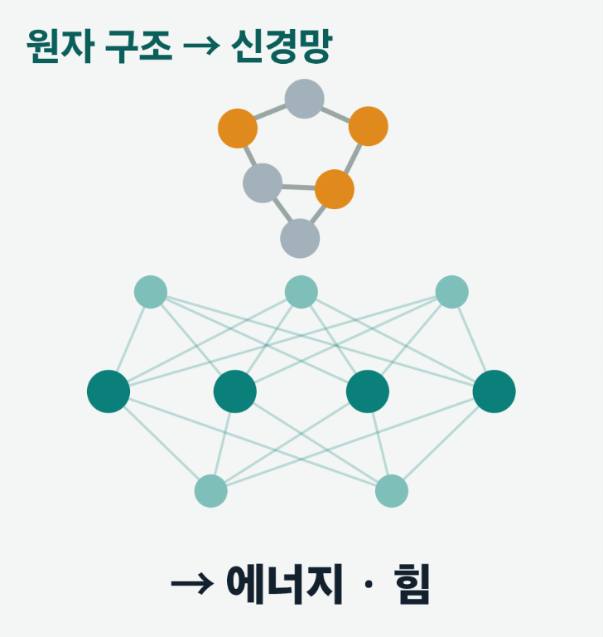
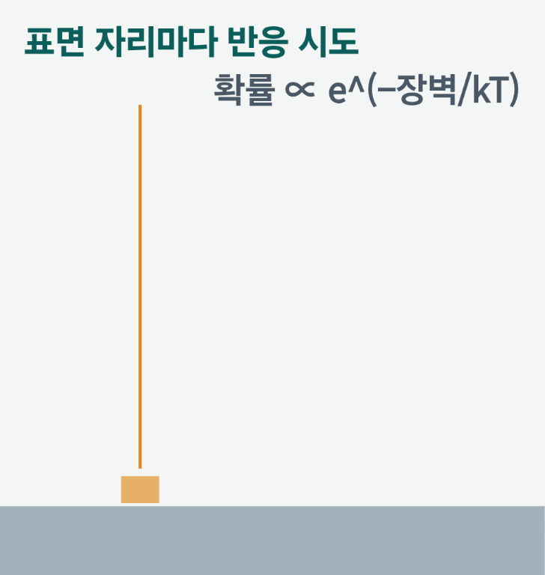
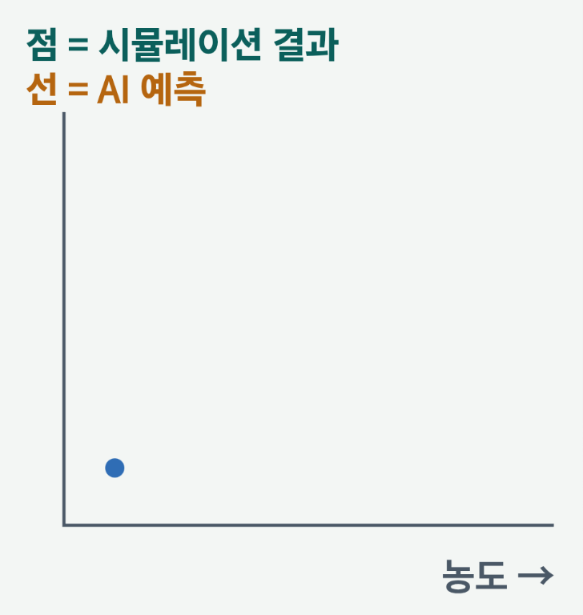
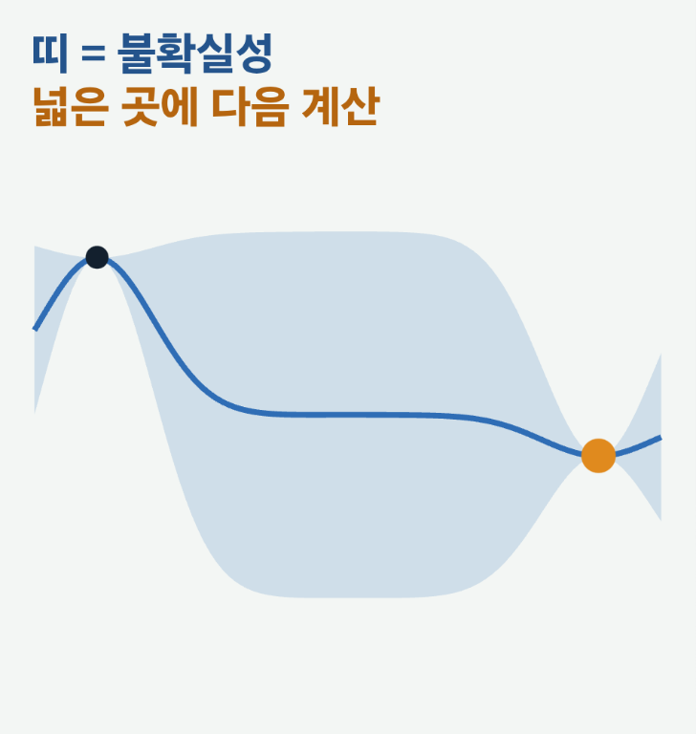
AI 4가지로 원자에서 홀 전체까지 잇는다
AI 기반 SCFD 갭필 · 사용하는 AI 기법
비싼 계산(양자역학 계산, 대규모 분자 시뮬레이션, 반복 실험)을 AI가 대신하거나 꼭 필요한 곳으로 줄인다
① AI 원자 계산 모델
② 초기 성장 시뮬레이션
③ AI 성장 속도 예측
④ 능동학습과 실험 보정
원자 배치만 넣으면 에너지와 힘을 바로 예측 (양자역학 계산 대체)
AI가 구한 반응 장벽으로 원자층이 쌓이는 과정을 확률로 계산
성장 시뮬레이션 결과를 학습해 속도를 바로 예측
AI가 불확실한 조건만 골라 추가 계산하고, 실험으로 모르는 값을 맞춤
구조 안정화 · 반응 장벽 · 분자 움직임
표면 위치별 성장 속도
형상 계산에서 즉시 사용
계산·실험 횟수 최소화
연결
① 원자 계산 → ② 초기 성장 시뮬레이션 → ③ 속도 예측 → 홀 형상 계산 → ④ 실험과 비교해 다시 ①–③으로
Notes:
이 연구에서 쓰는 AI 기법은 네 가지입니다. ① AI 원자 계산 모델: 원자 배치를 넣으면 에너지와 힘을 바로 예측하는 신경망입니다(기계학습 원자 포텐셜, 예: PFP·SevenNet). 원래는 시간이 오래 걸리는 양자역학 계산이 필요한 일을 대신해, 구조 안정화, 반응 장벽 계산, 분자 움직임 시뮬레이션을 합니다. ② 초기 성장 시뮬레이션: 연구실에서 개발한 몬테카를로 방식의 성장 모델입니다. 표면의 자리를 하나씩 골라 반응을 시도하고, ①에서 구한 반응 장벽으로 성공 확률을 정해 원자층을 쌓습니다. 결과는 표면 위치별 성장 속도입니다. ③ AI 성장 속도 예측 모델: 여러 조건의 성장 시뮬레이션 결과를 학습해, 농도·온도·곡률·주변 조성을 넣으면 성장 속도를 바로 내줍니다. 홀 전체 형상 계산은 매 사이클 모든 위치의 속도가 필요해서, 매번 시뮬레이션을 돌리는 대신 이 모델을 씁니다. ④ 능동학습과 실험 보정: AI가 예측이 가장 불확실한 조건만 골라 추가 계산하게 해 계산 횟수를 줄이고, 실험 단면과 비교해 모르는 물성값을 맞춥니다. 이 네 가지가 원자 수준에서 홀 전체까지를 잇고, 실험 결과를 다시 계산으로 되돌립니다.

Slide 2
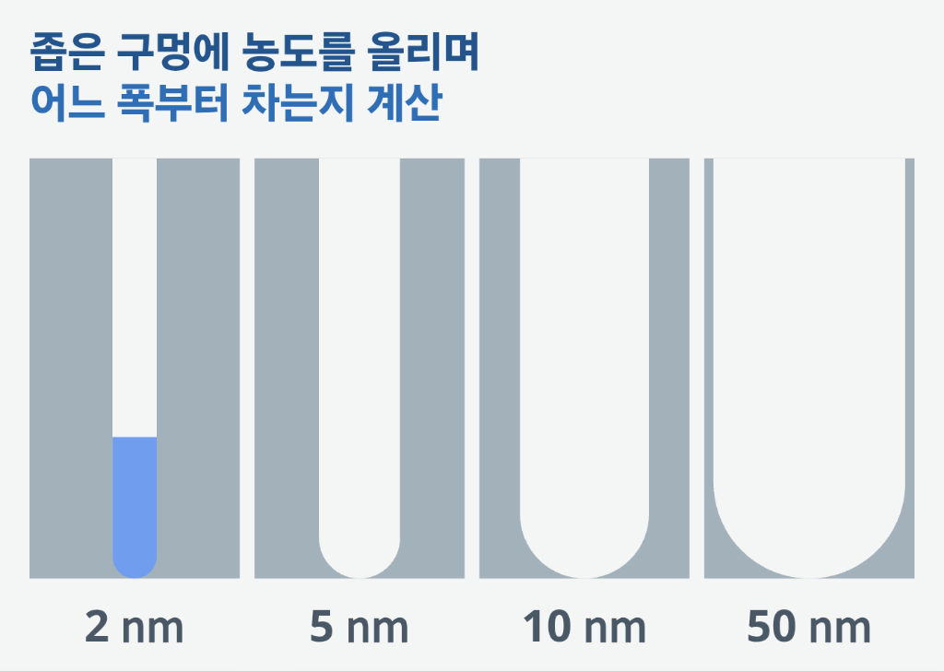
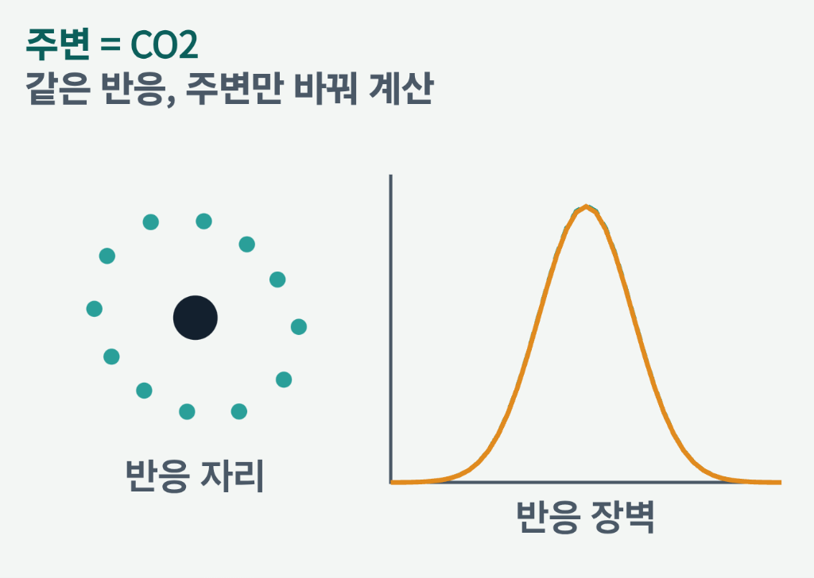
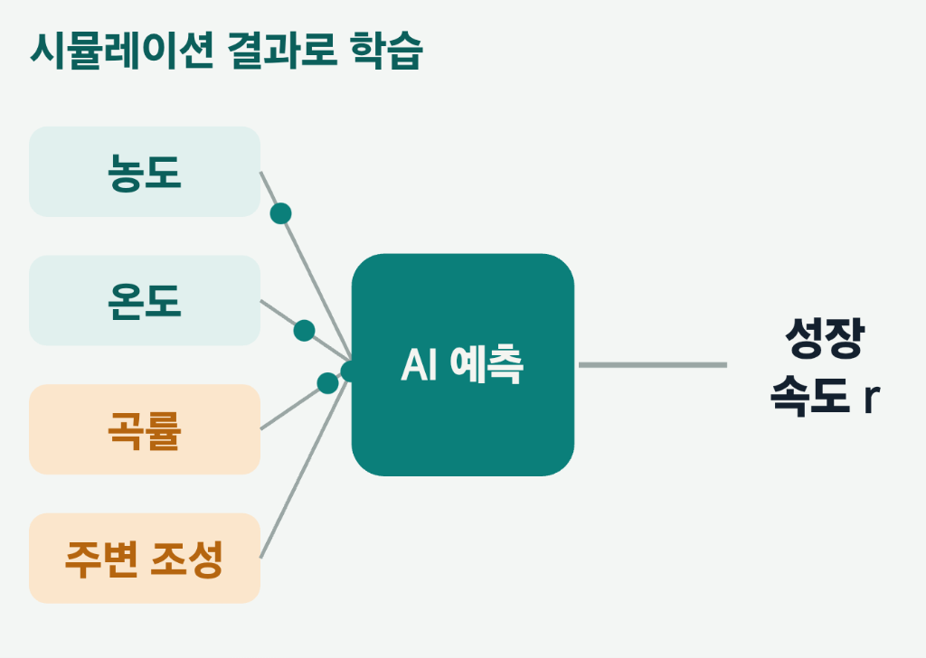
위치마다 다른 성장 속도를 AI로 구한다
AI 기반 SCFD 갭필 · AI가 계산하는 값
실험으로 재기 어려운 두 값(곡률 효과, 주변 분자에 따른 반응 장벽)을 AI 원자 계산으로 구하고, AI 예측 모델이 하나로 묶는다
분자 시뮬레이션 → 곡률 효과
반응 장벽 계산 → 주변 분자 효과
AI 예측 모델 → 위치별 속도
폭 2–8 nm 구멍에서 전구체가 맺히기 시작하는 농도 → 위치별 응축 조건
주변이 CO2일 때와 TEOS일 때 장벽을 각각 계산 → 주변 조성에 따른 장벽
네 가지 조건으로 성장 속도를 바로 예측. 불확실한 조건만 성장 시뮬레이션 추가 (능동학습)
AI 결과를 믿을 수 있게 · 검증 기준을 계산 전에 고정
AI 원자 계산 · CO2·TEOS 밀도와 실측 용해도 재현
AI 예측 모델 · 학습에 안 쓴 결과 재현
전체 · 실험 단면(Lee 외 2012)과 비교
Notes:
이 장은 AI가 구체적으로 무엇을 계산하는지입니다. 홀 안에서 위치마다 성장 속도가 달라지는 원인 가운데, 실험으로 직접 재기 어려운 두 값을 AI 원자 계산으로 구합니다. 첫째, 곡률 효과입니다. 폭 2–8 nm의 좁은 구멍에 전구체 농도를 조금씩 올리며 분자 시뮬레이션을 돌려, 어느 폭부터 전구체가 맺히는지(응축) 계산합니다. 좁을수록 낮은 농도에서 먼저 맺히고, 이 결과가 홀 안 위치별 응축 조건이 됩니다. 둘째, 주변 분자 효과입니다. 같은 반응의 반응 장벽을, 반응 자리 주변이 CO2일 때와 TEOS가 모였을 때 각각 계산합니다. 주변 분자가 바뀌면 장벽이 낮아지거나 높아질 수 있어, 이것을 주변 조성의 함수로 만듭니다. 그림의 변화 폭은 개념 표시입니다. 셋째, 이 값들을 넣은 성장 시뮬레이션 결과를 AI 예측 모델이 학습해, 농도·온도·곡률·주변 조성 네 가지 조건에서 성장 속도를 바로 냅니다. 예측이 불확실한 조건에만 시뮬레이션을 추가합니다(능동학습). AI 결과를 믿을 수 있도록 검증 기준을 미리 정합니다. AI 원자 계산은 CO2·TEOS 밀도와 실측 용해도를, AI 예측 모델은 학습에 쓰지 않은 결과를, 전체 결과는 실험 단면을 재현해야 합니다.

Slide 3
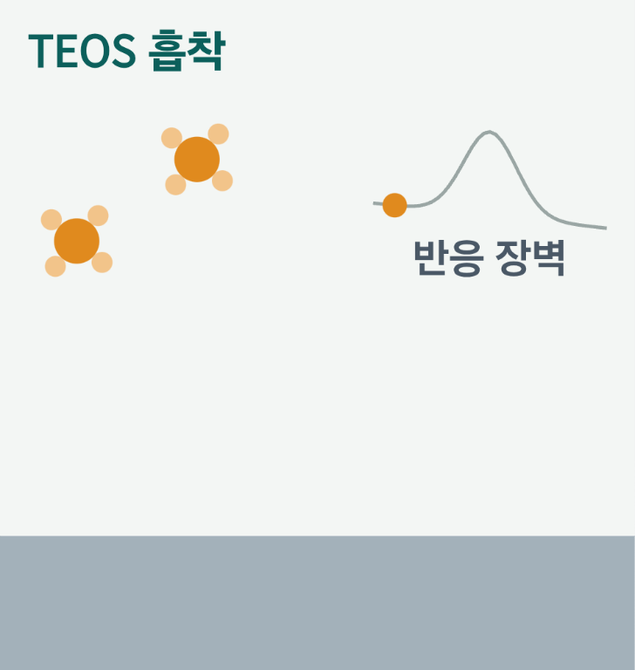
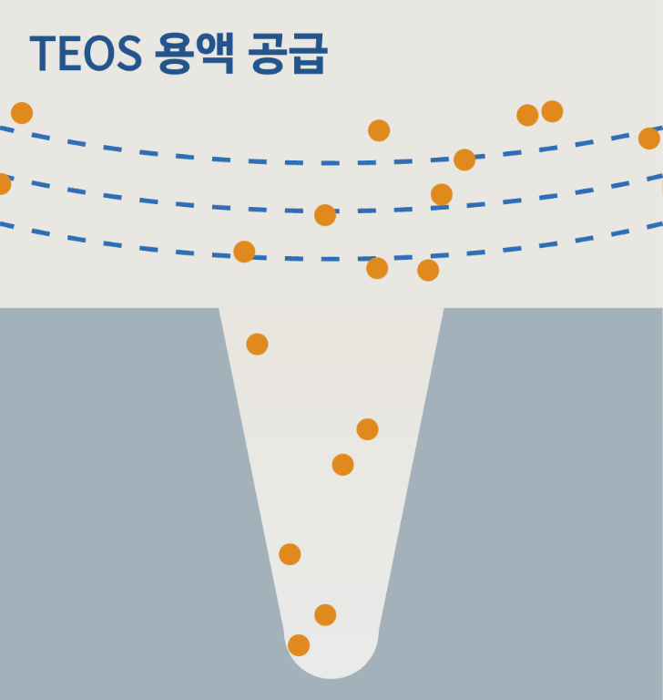
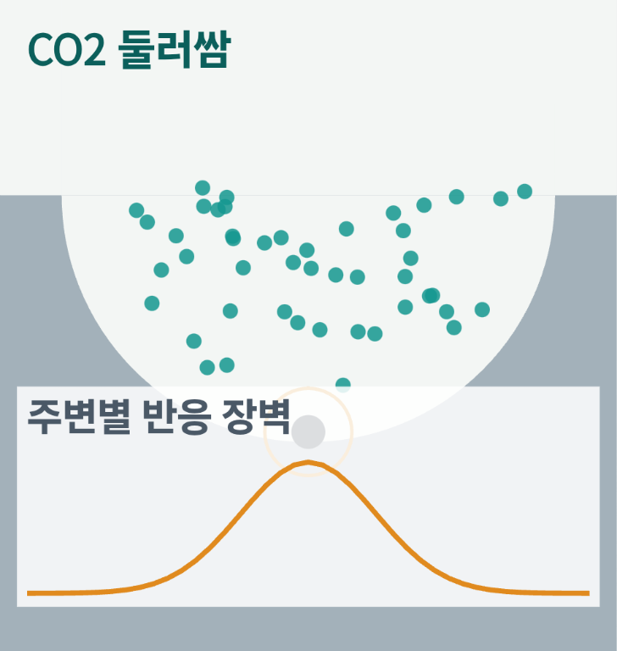
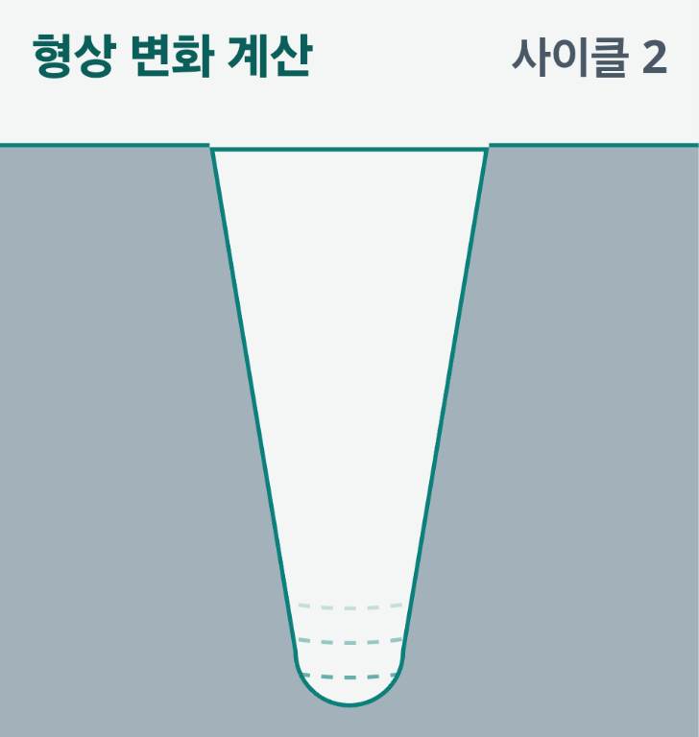

평면 성장에서 홀 충전까지, 4단계로 예측한다
AI 기반 SCFD 갭필 · 전체 흐름
목표: SEMulator 홀 구조에서 SCFD 충전 형상과 빈틈(seam)을 예측하고, 곡률 효과와 주변 분자 효과 중 무엇이 바닥부터 채움을 만드는지 판별
01 평면 초기 성장 모델
02 초임계 유체 계산
03 위치별 성장 계산
04 홀 형상 예측
평평한 표면에서 SiO2가 자라는 기준 모델
공급·퍼지 동안 홀 위치별 밀도·농도
곡률 효과와 주변 분자에 따른 반응 장벽 반영
사이클마다 막 표면 이동, 빈틈(seam·보이드) 판정
AI · 구조 안정화·반응 장벽
유체 물성식 + 확산·흐름 계산
AI · 분자 시뮬레이션·반응 장벽
AI · 성장 속도 예측 모델
05 ↺
실험 비교·보정 · 단면으로 기전 판정, AI 능동학습으로 필요한 계산만 추가하고 실험으로 보정
Notes:
[01 평면 초기 성장 모델] 평평한 표면에서 SiO2가 자라는 기준 모델을 먼저 만듭니다. TEOS가 표면에 붙으면 AI 원자 계산으로 구조를 안정화하고, TEOS와 O2가 표면에서 반응하는 장벽을 계산해 초기 성장 시뮬레이션에 넣습니다. [02 초임계 유체 계산] SEMulator 홀 구조와 그 위 유체에서, TEOS 용액 공급 → CO2 퍼지 → O2 공급 → CO2 퍼지 동안 위치별 온도·밀도·농도를 유체 물성식과 확산·흐름 계산으로 구합니다. 홀 안 압력은 거의 균일하므로, 다음 단계로 넘기는 값은 위치별 농도입니다. [03 위치별 성장 계산] 위치별 농도에 곡률 효과(좁은 곳일수록 전구체가 먼저 맺힘)와 주변 분자에 따른 반응 장벽 변화를 더해, 홀 안 위치마다 성장 속도를 계산합니다. [04 홀 형상 예측] AI 성장 속도 예측 모델로 사이클마다 막 표면을 이동시켜, 홀이 어떻게 채워지고 빈틈(seam, 보이드)이 남는지 예측합니다. [05] 실험 단면과 비교해 어떤 효과가 실제로 작동하는지 판정하고, 불확실한 조건만 추가 계산합니다. 일정은 1인 약 16주(제안), 첫 판정은 2주 안입니다.

